Slide 1

JavaScript的设计模式

Slide 2
什么是设计模式？
假设有一个空房间，我们要日复一日地往里面放一些东西。最简单的办法当然是把这些东西直接扔进去，但是时间久了，就会发现很难从这个房子里找到自己想要的东西，要调整某几样东西的位置也不容易。所以在房间里做一些柜子也许是个更好的选择，虽然柜子会增加我们的成本，但它可以在维护阶段为我们带来好处。使用这些柜子存放东西的规则，就是一种模式。
学习设计模式，有助于写出可复用和可维护性高的程序。
设计模式的原则是“找出程序中变化的地方，并将变化封装起来”，它的关键是意图，而不是结构。

Slide 3
有哪些设计模式？(36种)
工厂模式
单例模式
策略模式
代理模式
迭代器模式
发布—订阅者模式
命令模式
组合模式
模板方法模式
享元模式
职责链模式
中介者模式
装饰者模式
状态模式
适配器模式
外观模式

Slide 4
发布-订阅者模式
它定义了对象间的一种一对多的关系，让多个观察者对象同时监听某一个目标对象，当一个对象发生改变时，所有依赖于它的对象都将得到通知。

Slide 5
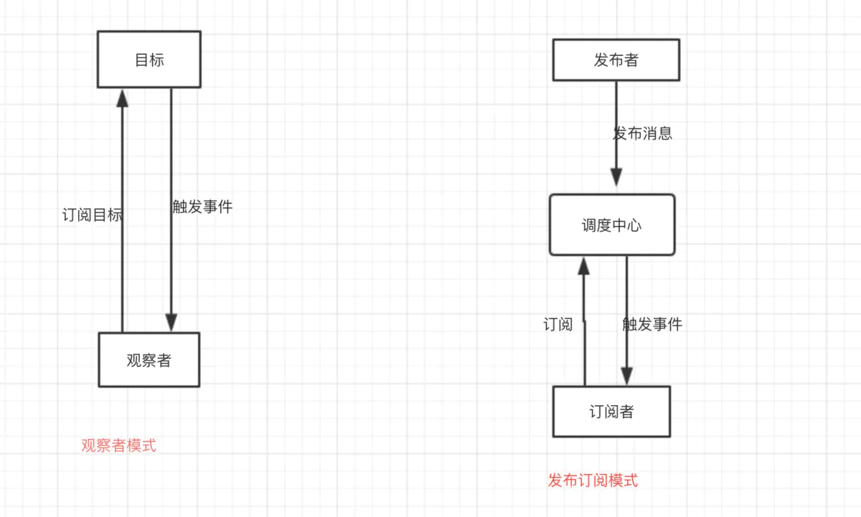
发布-订阅者模式和观察者模式的不同
观察者模式和发布订阅模式最大的区别就是发布-订阅者模式有个事件调度中心。
观察者模式中观察者和目标直接进行交互，而发布订阅模式中统一由调度中心进行处理，订阅者和发布者互不干扰。这样一方面实现了解耦，还有就是可以实现更细粒度的一些控制。
比如发布者发布了很多消息，但是不想所有的订阅者都接收到，就可以在调度中心做一些处理，类似于权限控制之类的。还可以做一些节流操作。

Slide 6
发布-订阅者模式的优点
1. 支持简单的广播通信，当对象状态发生改变时，会自动通知已经订阅过的对象。
2. 发布者与订阅者耦合性降低，发布者只管发布一条消息出去，它不关心这条消息如何被订阅者使用，同时，订阅者只监听发布者的事件名，只要发布者的事件名不变，它不管发布者如何改变。

Slide 7
发布-订阅者模式的缺点
创建订阅者需要消耗一定的时间和内存。
虽然可以弱化对象之间的联系，如果过度使用的话，反而使代码不好理解及代码不好维护等等。

Slide 8
现实中的发布-订阅者模式
比如小红最近在淘宝网上看上一双鞋子，但是联系到卖家后，才发现这双鞋卖光了，但是小红对这双鞋又非常喜欢，所以联系卖家，问卖家什么时候有货，卖家告诉她，要等一个星期后才有货，卖家告诉小红，要是你喜欢的话，你可以收藏我们的店铺，等有货的时候再通知你，所以小红收藏了此店铺，但与此同时，小明，小花等也喜欢这双鞋，也收藏了该店铺，等来货的时候就依次会通知他们。

Slide 9
卖家(发布者)
通知到货
淘宝平台(调度中心)
发消息给用户
收藏店铺(订阅)
小红
小明
小花
（订阅者）

Slide 10
如何实现发布-订阅模式
1. 首先要想好谁是发布者(比如上面的卖家)。
2. 然后给发布者添加一个缓存列表，用于存放回调函数来通知订阅者(比如上面的买家收藏了卖家的店铺，卖家通过收藏了该店铺的一个列表名单)。
3. 最后就是发布消息，发布者遍历这个缓存列表，依次触发里面存放的订阅者回调函数。

Slide 11
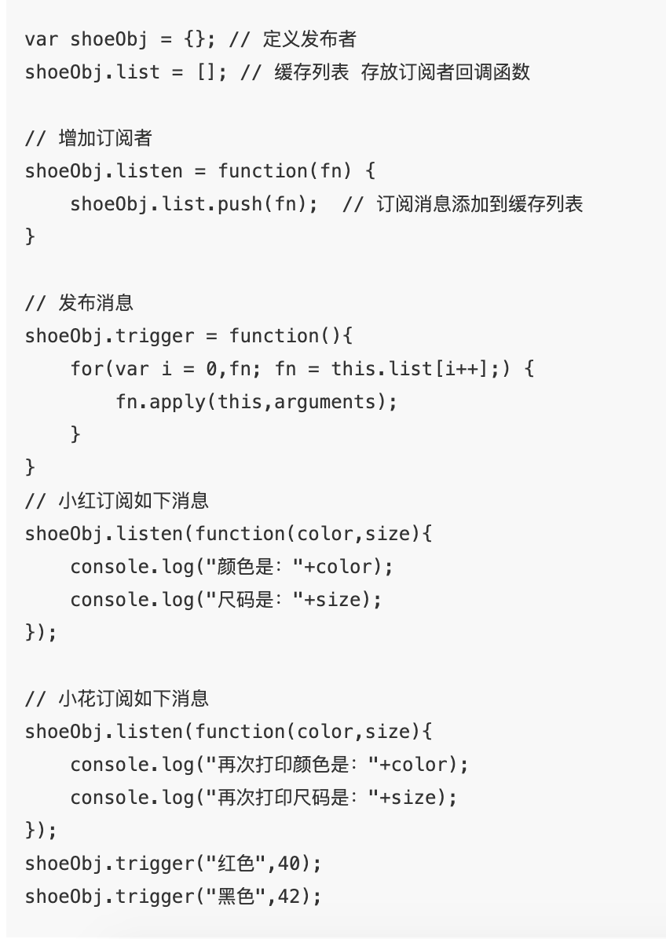
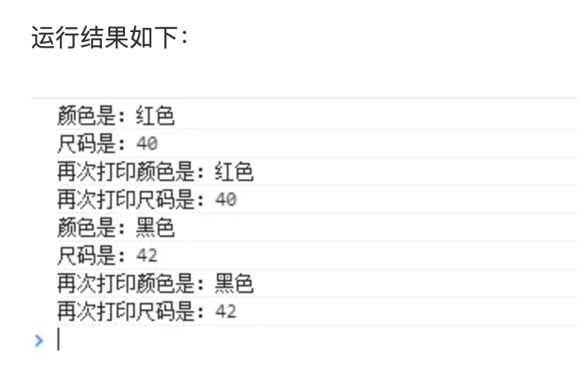
我们看到订阅者会接收到发布者的每个消息。

Slide 12
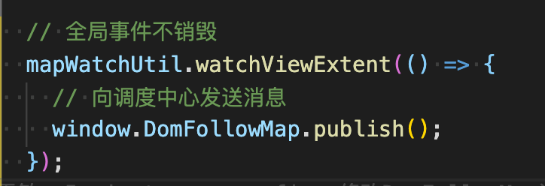
项目中用到的发布-订阅者模式
需求：
点击地图撒点，弹出对应弹窗，并且挪动地图的时候，弹窗要跟随撒点
监听地图extent方法的回调中，订阅者(地图的extent)给调度中心发消息

Slide 13
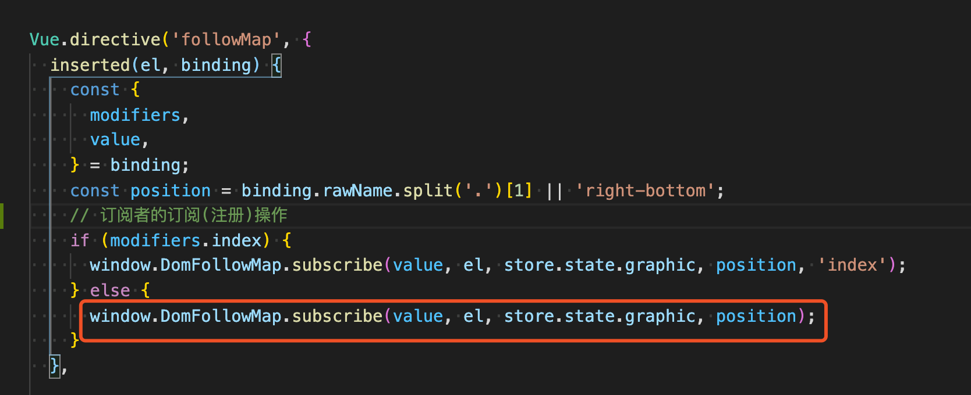
订阅者通过调度中心去订阅(注册)

Slide 14
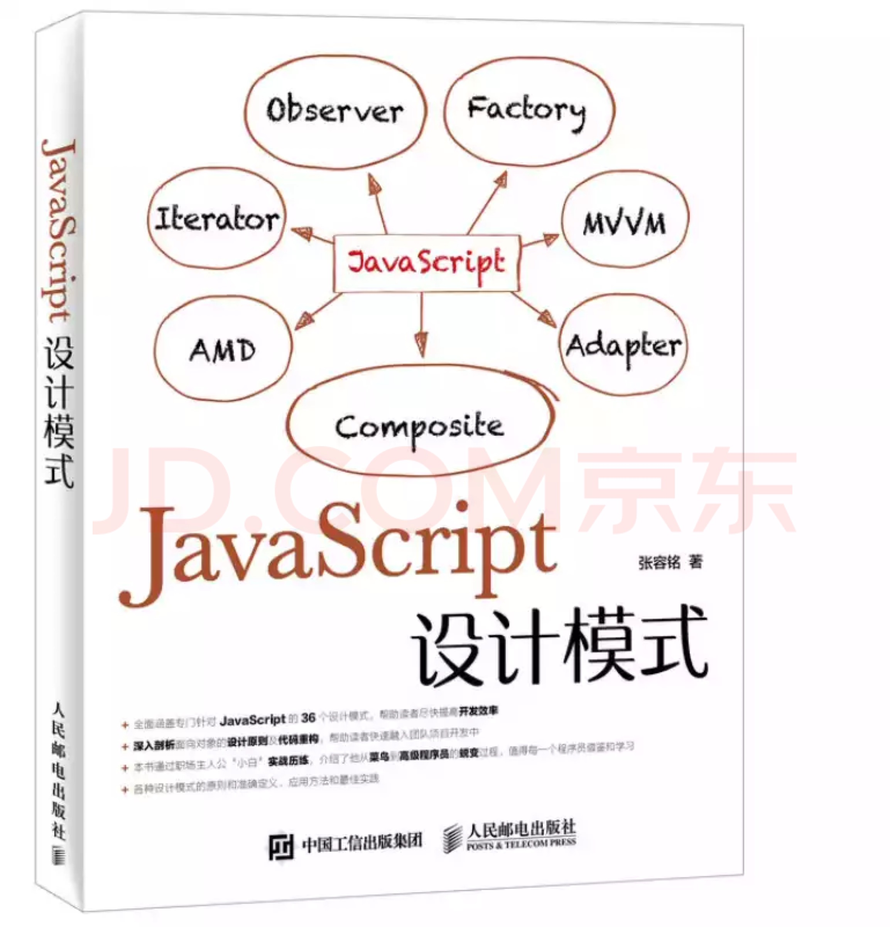
推荐系统化学习的书籍：
《JavaScript设计模式》

